Slide 1
IP协议
主讲人：林䭽

Slide 2
IP协议的基本概念

Slide 3
基本概念
IP协议(Internet Protocol)：网络层协议。
传输层协议（端到端，host to host）
网络层协议
链路层协议（局域网内传输，device to device）

Slide 4

IP协议可能遇到的问题
封包损坏
丢包
重发
乱序

Slide 5
网络层需要解决的3个问题
1
3
2
延迟
丢包率
吞吐量

Slide 6
IP协议的架构
IP协议目前主要有两种架构，IPv4和IPv6，IPv4是目前应用最广泛的互联网协议。

Slide 7
IP协议的工作原理

Slide 8
IP协议的工作原理
01
分片(Fragmentation)
02
增加协议头(IP Header)
03
延迟、吞吐量、丢包率
04
寻址(Addressing)
05
路由(Routing)

Slide 9
分片
把数据切分成片
适配底层传输网络
IP数据段
数据段1
数据段2

Slide 10
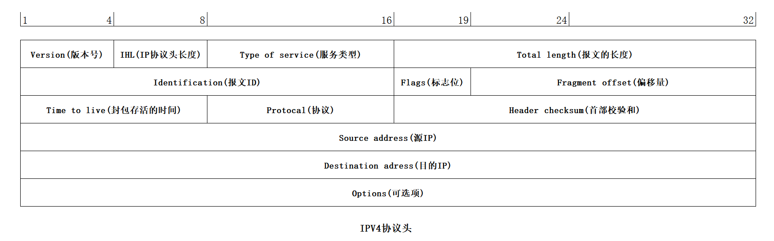
增加协议头

Slide 11
增加协议头
Type Of Service：服务的类型，是为了响应不同的用户诉求，用来选择延迟、吞吐量和丢包率之间的关系。
IHL（Internet Header Length)：IP协议头的大小。
Total Length：报文(封包datagram)的长度
Identification：报文的ID，发送方分配，代表顺序
Fragment offset：描述是否要分包（拆分），和如何拆分。
Time To Live：封包存活的时间。
Protocol：描述上层的协议，比如TCP=6,UDP=17
Options：可选项
Checksum：检验封包的正确性

Slide 12

延迟、吞吐量、丢包率
延迟
1bit的数据从网络的1个终端传送到另一个终端需要的时间
01
吞吐量
单位时间内可以传输的平均数据量。
01
丢包率
发送出去的封包没有到达目的地的比例。
01
三个条件无法同时满足

Slide 13
Type of Service字段
低延迟
高吞吐量
低丢包率
低成本

Slide 14




寻址
寻址：给一个地址，然后找到这个东西
IPv4地址(32位)：逐级寻址
例如：103.16.3.17

Slide 15
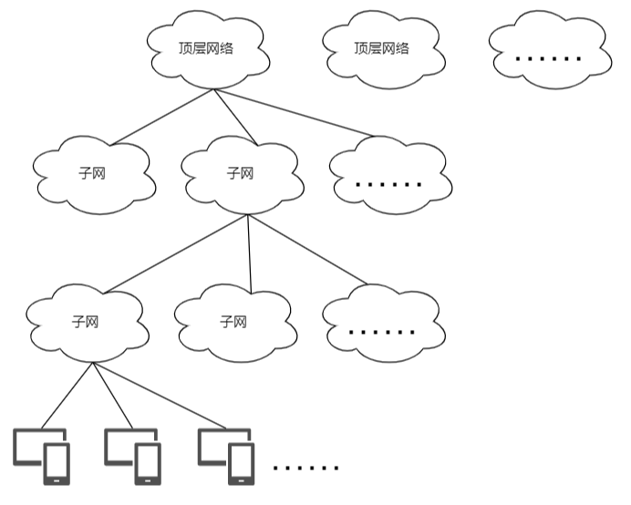
寻址过程
逐级找到网络，最后定义设备

Slide 16
寻址步骤
103.16.3.1 最顶层的网络号和 255.0.0.0 （子网掩码）做位与运算得到：
01
找到顶层网络
103.16.3.1 & 255.0.0.0 = 103.0.0.0
顶层网络
1&1=1,1&0=0,0&1=0,0&0=0

Slide 17
寻址步骤
用IP地址和下一级的子网掩码做位与：
02
找到下一层网络
103.16.3.1 & 255.255.0.0 = 103.16.0.0
下一级网络

Slide 18
寻址步骤
使用 255.255.255.0 子网掩码找到下一级网络：
03
找到再下一级网络
103.16.3.1 & 255.255.255.0 = 103.16.3.0
再下一级网络

Slide 19
寻址步骤
04
定位设备
设备就在子网 103.16.3.0 中；最终找到的设备号是 1
子网掩码不一定都是 255

Slide 20
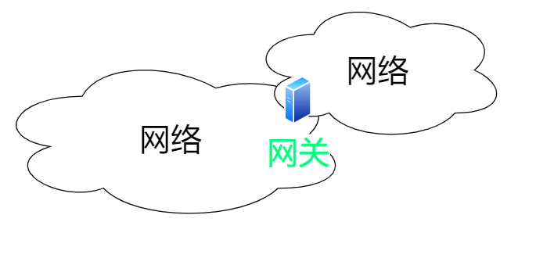
路由
若寻找的IP地址不在局域网中，需要路由找到去往对应网络的路径。
IP地址和子网掩码位与的过程是由路由算法实现的。
寻找网络编号
获取下一站路由地址(网关)
查询路由记录
数据转发

Slide 21
总结

